Slide 1
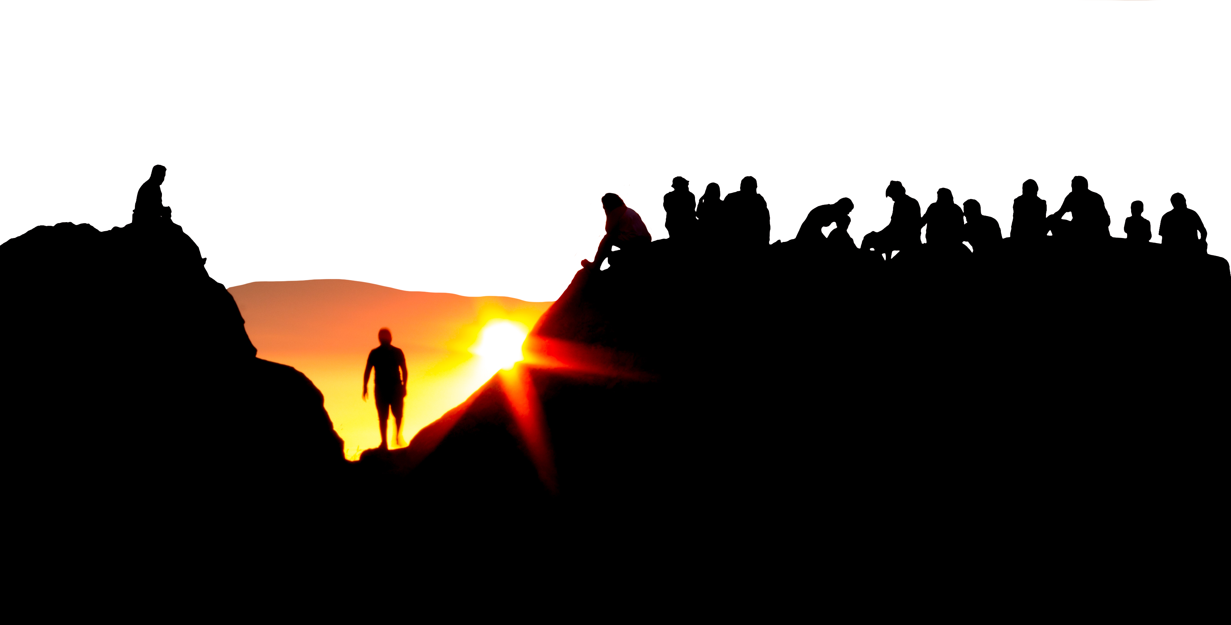
Lección 18
DIOS PROMETE ESCUCHAR Y PERDONAR
2 Crónicas 7.12-22
«Si se humilla mi pueblo, sobre el cual mi nombre es invocado, y
oran, y buscan mi rostro, y se convierten de sus malos caminos; entonces yo oiré desde los cielos, perdonaré sus pecados y sanaré su tierra». 2 Crónicas 7.14
Año 31/Vol. 1

Slide 2
OBJETIVOS
Afirmar que Dios invita a las personas de fe a entrar en una relación de pacto en la cual ambas partes asumen libremente responsabilidades mutuas.
Definir el concepto «pacto» desde la perspectiva de la teología bíblica.
Explicar la importancia de la oración y de la adoración para el crecimiento espiritual.

Slide 3
VOCABULARIO
Salomón: Hijo de David y Betsabé; tercer y último rey del reino unido de Israel. Durante su reinado, la nación alcanzó su máxima expansión geográfica y material. Fue un hombre sabio y construyó un gran templo para el Señor. La tradición le atribuye el Libro de la Sabiduría.

Slide 4
VOCABULARIO
Langosta: Insecto del orden ortóptero. Se distingue del saltamontes por su comportamiento gregario y por moverse en enjambre. La invasión de langostas es una imagen de juicio o castigo.
Decretos: Declaración pública hecha por un monarca o cuerpo gobernante que tenía fuerza de ley. Típicamente dicho en voz alta y posteriormente promulgado en forma escrita.

Slide 5
TEXTO BÍBLICO: 2 Crónicas 7.12-13
VP
12 Se le apareció de noche el Señor y le dijo: «He escuchado tu oración, y he escogido este sitio como templo para los sacrificios.
13 Así que, si mando una sequía y hago que no llueva, u ordeno a las langostas que destruyan los campos, o envío una peste sobre mi pueblo,
RVR
12 Entonces apareció Jehová a Salomón de noche y le dijo: «Yo he oído tu oración, y he elegido para mí este lugar como Casa de sacrificio.
13 Si yo cierro los cielos para que no haya lluvia, y si mando a la langosta que consuma la tierra, o si envío pestilencia a mi pueblo

Slide 6
TEXTO BÍBLICO: 2 Crónicas 7.14-15
RVR
14 si se humilla mi pueblo, sobre el cual mi nombre es invocado, y oran, y buscan mi rostro, y se convierten de sus malos caminos; entonces yo oiré desde los cielos, perdonaré sus pecados y sanaré su tierra.
15 Mis ojos estarán abiertos, y mis oídos atentos, a la oración que se haga en este lugar;
VP
14 y si mi pueblo, el pueblo que lleva mi nombre, se humilla, ora, me busca y deja su mala conducta, yo lo escucharé desde el cielo, perdonaré sus pecados y devolveré la prosperidad a su país.
15 De ahora en adelante escucharé con atención las oraciones que se hagan en este lugar,

Slide 7
TEXTO BÍBLICO: 2 Crónicas 7.16-17
RVR
16 pues ahora he elegido y santificado esta Casa, para que esté en ella mi nombre para siempre; y mis ojos y mi corazón estarán ahí para siempre.
17 Y si tú andas delante de mí como anduvo tu padre David, haces todas las cosas que yo te he mandado, y guardas mis estatutos y mis decretos,
VP
16 porque he escogido y consagrado este templo como residencia perpetua de mi nombre. Siempre lo cuidaré y lo tendré presente.
17 Ahora bien, si tú te comportas en mi presencia como lo hizo David, tu padre, poniendo en práctica todo lo que te he ordenado y obedeciendo mis leyes y decretos,

Slide 8
TEXTO BÍBLICO: 2 Crónicas 7.18-19
RVR
18 yo confirmaré el trono de tu reino, como pacté con David, tu padre, diciendo: “No te faltará uno de los tuyos para que gobierne en Israel.”
19 Pero si vosotros os volvéis, y dejáis mis estatutos y mandamientos que he puesto delante de vosotros, y vais y servís a dioses ajenos, y los adoráis,
VP
18 yo confirmaré tu reinado según lo pactado con David, tu padre, cuando le dije que nunca faltaría un descendiente suyo que gobernara a Israel.
19 Pero si ustedes se apartan de mí, y no cumplen las leyes y los mandamientos que les he dado, sino que sirven y adoran a otros dioses,

Slide 9
TEXTO BÍBLICO: 2 Crónicas 7.20-21
RVR
20 yo os arrancaré de mi tierra que os he dado; arrojaré de mi presencia esta Casa que he santificado a mi nombre, y la haré objeto de burla y escarnio entre todos los pueblos.
21 Y esta Casa que es tan excelsa, será espanto a todo el que pase, de modo que dirá: “¿Por qué ha hecho así Jehová a esta tierra y a esta Casa?
VP
20 los arrancaré a ustedes de la tierra que les he dado, arrojaré de mi presencia el templo que he consagrado y haré que sean motivo de burla constante entre todas las naciones.
21 Y este templo, que era tan glorioso, será convertido en un montón de ruinas, y todo el que pase junto a él se asombrará y preguntará por qué actuó el Señor así con este país y
con este templo.

Slide 10
TEXTO BÍBLICO: 2 Crónicas 7.22
RVR
22 Y se responderá: “Por cuanto dejaron a Jehová, Dios de sus padres, que los sacó de la tierra de Egipto, y han abrazado a dioses ajenos, y los adoraron y sirvieron; por eso él ha traído todo este mal sobre ellos.”»
VP
22 Y le responderán que fue porque abandonaron al Señor, el Dios de sus antepasados, que los sacó de Egipto, y porque se aferraron a adorar y servir a otros dioses; que por eso hizo venir sobre ellos tan grande mal.»

Slide 11
RESUMEN
Las principales ideas bíblicas y teológicas que presenta este pasaje bíblico son:
Dios se relaciona con la humanidad por medio de pactos. En la Biblia encontramos dos grandes pactos: el pacto entre Dios y el pueblo de Israel, y el nuevo pacto mediado por la obra de Jesucristo. Sin embargo, en el Antiguo Testamento encontramos pactos menores entre Dios y personajes tales como Adán, Noé, Abraham, Moisés, David y Salomón, entre otros. Esta lección se enfoca en el pacto entre Dios y Salomón.

Slide 12
RESUMEN
Dios no está obligado a salvar al ser humano pecador ni a entrar en una relación de pacto con pueblo alguno. Dios nos invita a entrar en el pacto de manera libre y voluntaria, motivado por el amor que caracteriza y define la esencia de la divinidad.
Cuando entramos en una relación de pacto y obedecemos los mandatos del Dios del cielo experimentamos una renovación espiritual.

Slide 13
RESUMEN
Si bien la obediencia trae bendición, la desobediencia trae maldición. La desobediencia a Dios puede resultar en castigo divino.
Las personas de fe viven como personas de fe y la demuestran en la vida diaria.

Slide 14
ORACIÓN
Dios de pactos, gracias te damos por tu disposición a entrar en una relación de amor y salvación con la humanidad. Gracias porque demuestras a cada paso tu misericordia y tu grandeza. Danos fuerzas para poder entrar en una relación de pacto contigo y mantener esa relación con fidelidad. Todo esto lo pedimos en el nombre de Jesús. Amén.

